Slide 1








CHÀO MỪNG CÁC EM ĐẾN VỚI LỚP HỌC

Slide 2







Tiết 119 - BÀI 6:
Trường hợp đồng dạng thứ nhất của tam giác

Slide 3













NỘI DUNG BÀI HỌC
02
01
Áp dụng trường hợp đồng dạng thứ nhất của tam giác vào tam giác vuông
Trường hợp đồng dạng thứ nhất: cạnh- cạnh- cạnh

Slide 4





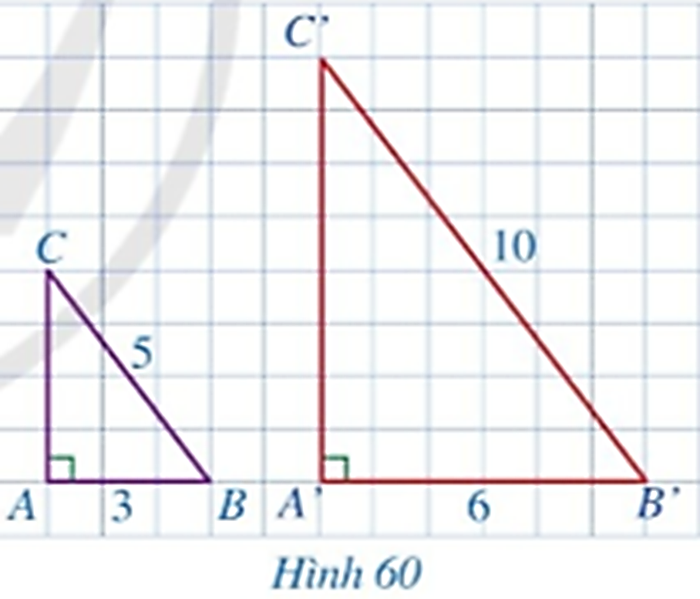


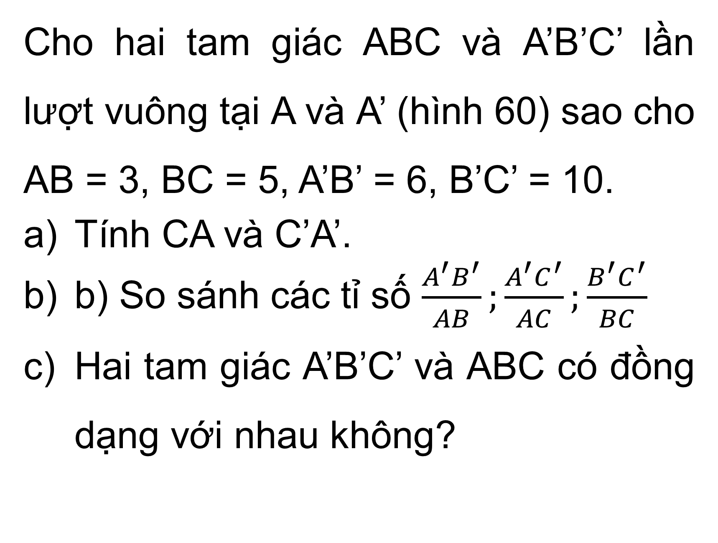
II. Áp dụng trường hợp đồng dạng thứ nhất của tam giác vào tam giác vuông
2
Cho hai tam giác ABC và A’B’C’ lần lượt vuông tại A và A’ (hình 60) sao cho AB = 3, BC = 5, A’B’ = 6, B’C’ = 10.
Tính CA và C’A’.
b) So sánh các tỉ số $\frac{A^{′}B^{′}}{AB};\frac{A^{′}C^{′}}{AC};\frac{B^{′}C^{′}}{BC}$
Hai tam giác A’B’C’ và ABC có đồng dạng với nhau không?

Slide 5







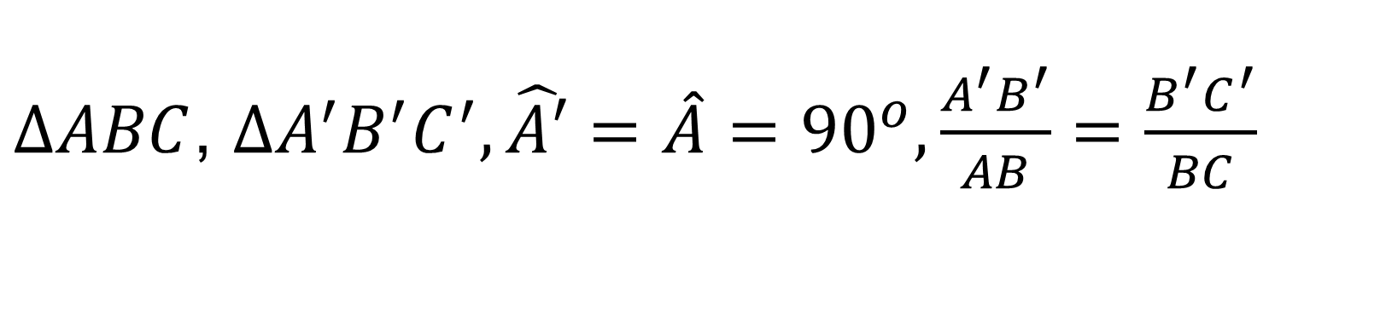
ĐỊNH LÝ
Nếu cạnh huyền và một cạnh góc vuông của tam giác vuông này tỉ lệ với cạnh huyền và một cạnh góc vuông của tam giác vuông kia thì hai tam giác vuông đó đồng dạng
$∆ABC$, $∆A^{′}B^{′}C^{′},\hat{A′}=\hat{A}={90}^{o},\frac{A^{′}B^{′}}{AB}=\frac{B^{′}C^{′}}{BC}$
GT
KL

Slide 6

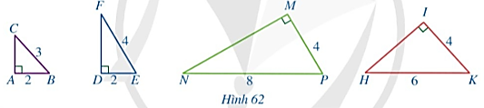
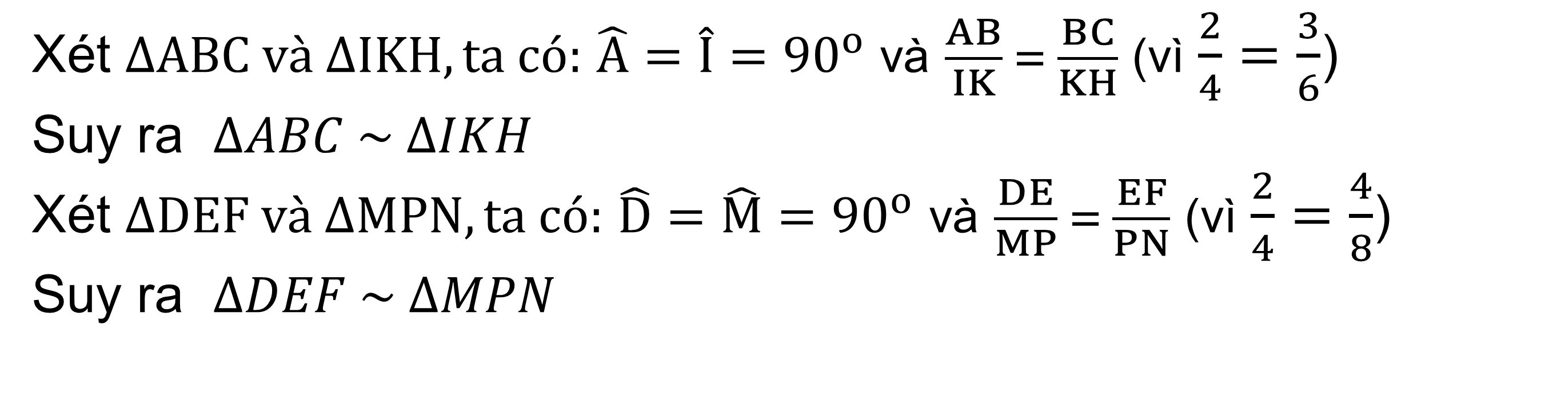
Ví dụ 3: Quan sát hình 62 và chỉ ra hai cặp tam giác đồng dạng
Xét $∆ABC và ∆IKH,ta có:$ $\hat{A}=\hat{I}={90}^{o}$ và $\frac{AB}{IK} = \frac{BC}{KH}$ (vì $\frac{2}{4}=\frac{3}{6}$)
Suy ra $∆ABC \sim ∆IKH$
Xét $∆DEF và ∆MPN,ta có:$ $\hat{D}=\hat{M}={90}^{o}$ và $\frac{DE}{MP} = \frac{EF}{PN}$ (vì $\frac{2}{4}=\frac{4}{8}$)
Suy ra $∆DEF \sim ∆MPN$

Slide 7
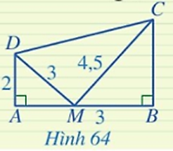
Luyện tập 2:
Trong hình 64, chứng minh tam giác CDM vuông tại M

Slide 8





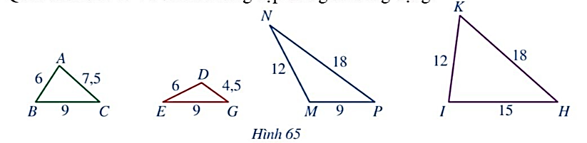

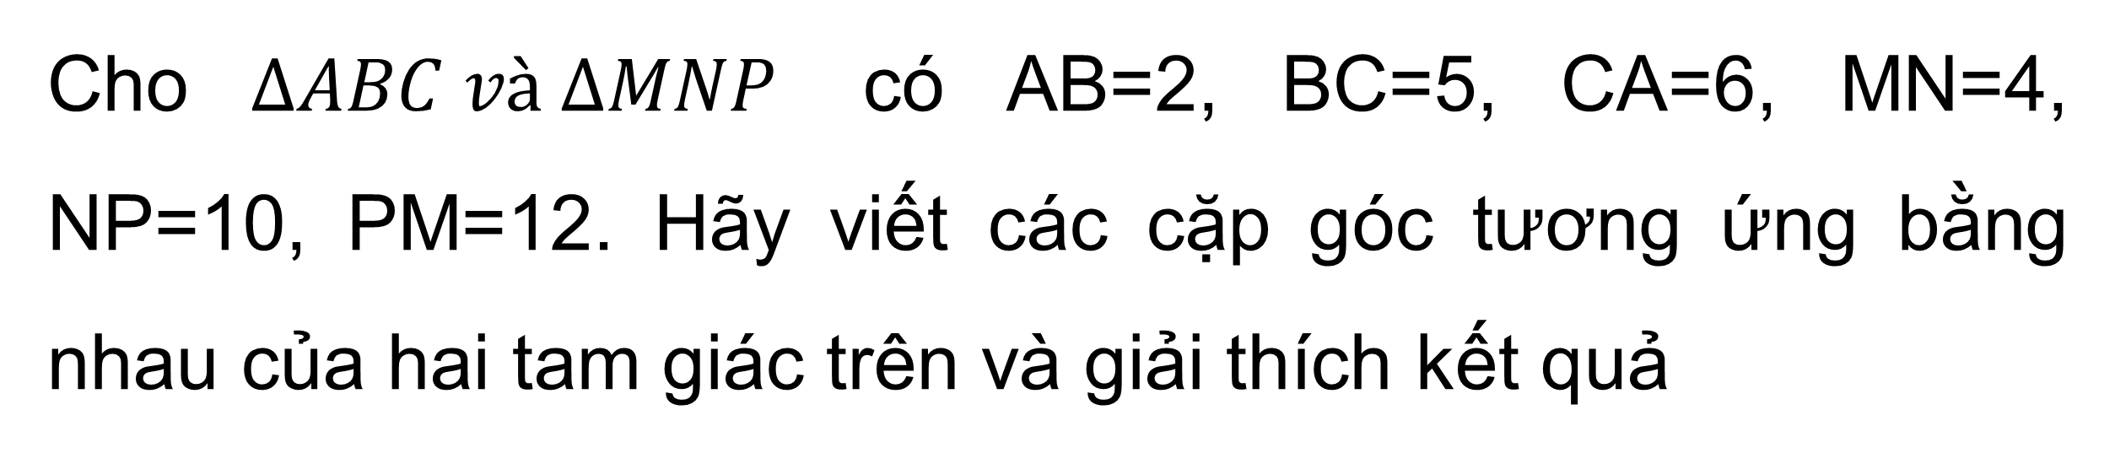
II. LUYỆN TẬP
Bài 1
Quan sát hình 65 và chỉ ra các cặp tam giác đồng dạng
Bài 2
Cho $∆ABC và ∆MNP$ có AB=2, BC=5, CA=6, MN=4, NP=10, PM=12. Hãy viết các cặp góc tương ứng bằng nhau của hai tam giác trên và giải thích kết quả

Slide 9


II. LUYỆN TẬP
Bài 4
Cho tam giác ABC và điểm O nằm trong tam giác. Các điểm M, N, P lần lượt thuộc các tia OA, OB, OC sao cho $\frac{OA}{OM}=\frac{OB}{ON}=\frac{OC}{OP}=\frac{2}{3}$. Chứng minh $∆ABC \sim ∆MNP$

Slide 10
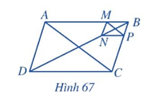
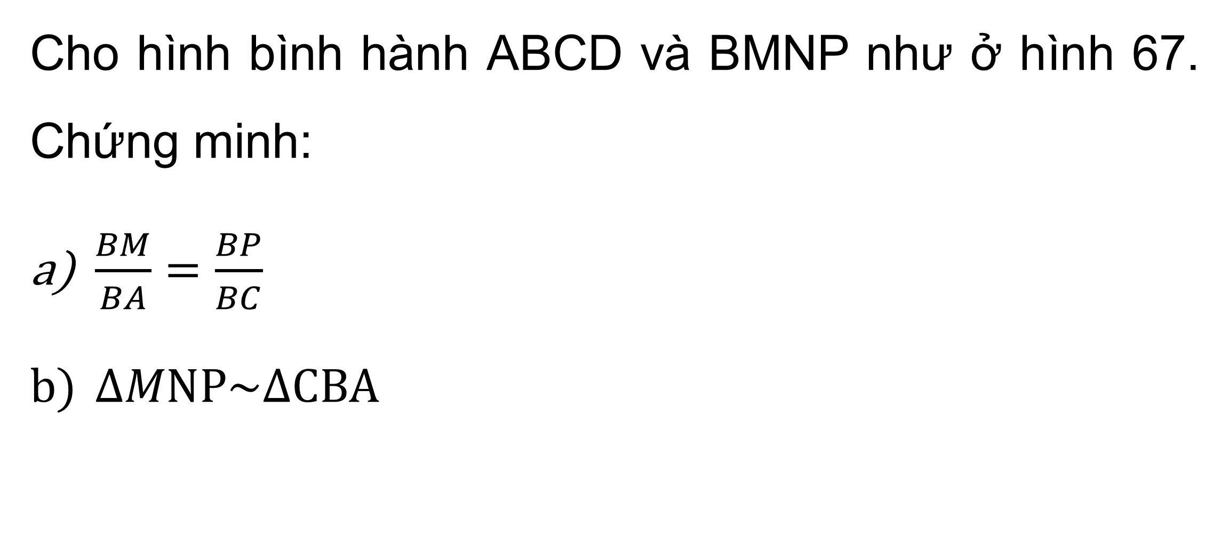
II. LUYỆN TẬP
Bài 6
Cho hình bình hành ABCD và BMNP như ở hình 67. Chứng minh:
$\frac{BM}{BA}=\frac{BP}{BC}$
∆𝑀NP~∆CBA

Slide 11




HƯỚNG DẪN VỀ NHÀ
Ghi nhớ kiến thức trong bài.
Hoàn thành bài tập trong SBT.
Chuẩn bị Bài 7 “TH đồng dạng thứ hai của tam giác”.

Slide 12



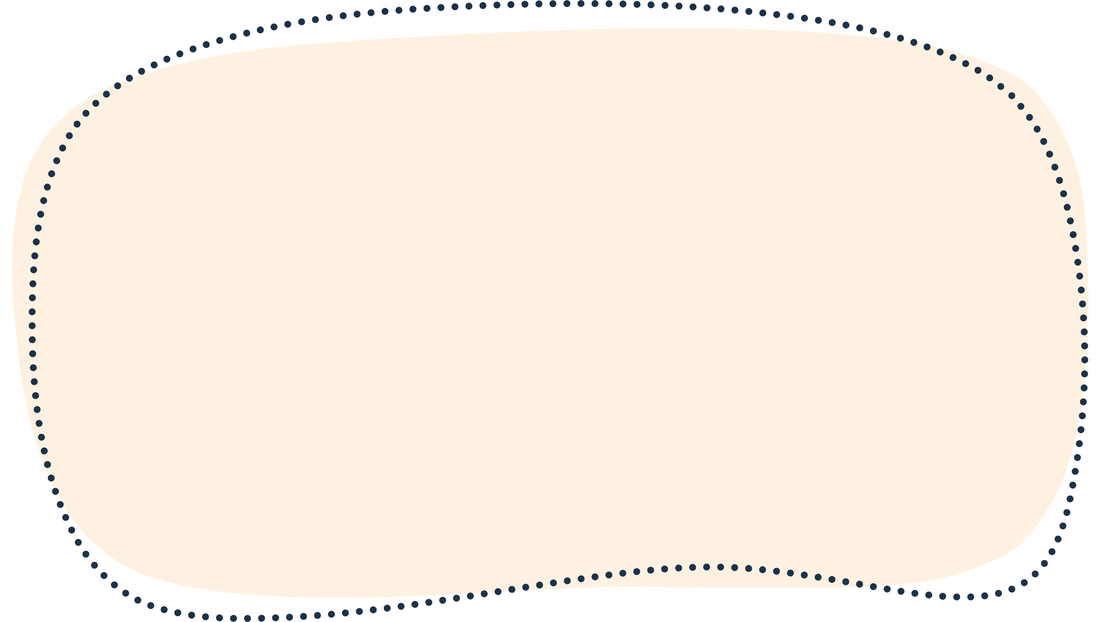



CẢM ƠN CÁC EM ĐÃ LẮNG NGHE BÀI GIẢNG

